Slide 1
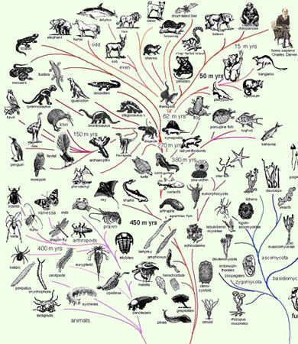
E V O L U T I E T H E O R I E

Slide 2
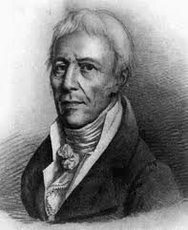
Jean-Baptiste Pierre Antoine de Monet, Chevalier de La Marck (1744 – 1829)
Lamarckisme:
Philisophie zoologique (1809)
Soorten zijn niet statisch, maar veranderen in de tijd;
Soorten veranderen volgens de “ladder der natuur”, nl. rechtlijnig, doelgericht en opklimmend;
Overerving van verworven kenmerken.

Slide 3
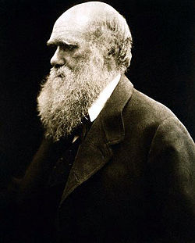
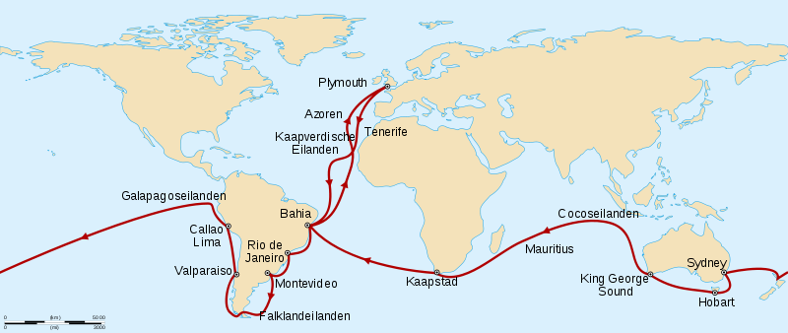
Charles Robert Darwin (1809 –1882)
Reis van de Beagle:
27 december 1831 – 2 oktober 1836
Bezocht en verzamelde wereldwijd planten, dieren en fossielen.

Slide 4
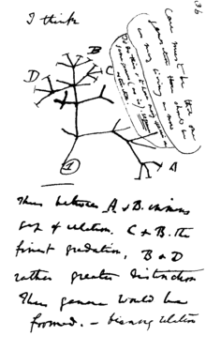
Darwinisme:
Origin of Species (1859):
Soorten evolueren;
Natuurlijke selectie is aandrijvend mechanisme
Survival of the Fittest

Slide 5
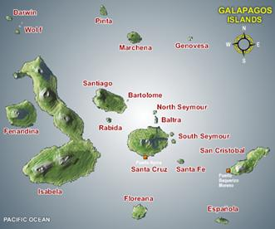
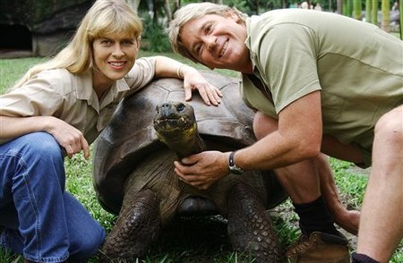
Enkele voorbeelden:
De Galapagos reuzenschildpad Harriet in Australia Zoo in 2002. De schildpad werd 176 jaar oud en is waarschijnlijk een van de schildpadden die door de Beagle werden meegenomen. De verspreiding van reuzenschildpadden over de Galapagos eilanden werd door Darwin als bewijs voor natuurlijke selectie gebruikt.

Slide 6
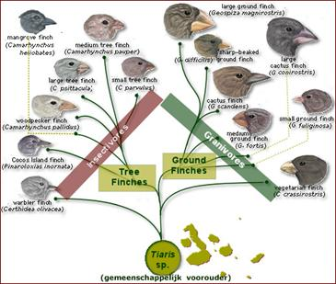
De ‘Darwinvinken’ stammen allemaal af van een soort van het Zuid-Amerikaanse vasteland. Waarschijnlijk blies een sterke wind een groepje oergorzen zo’n 570 duizend jaar geleden naar de eilandengroep. Ze specialiseerden zich er op verschillende soorten voedsel als zaden, insecten en fruit. De soorten van nu zijn vooral herkenbaar aan hun snavels.
Enkele voorbeelden:

Slide 7
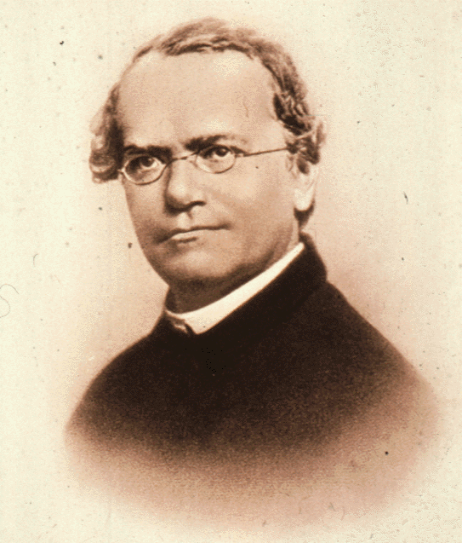
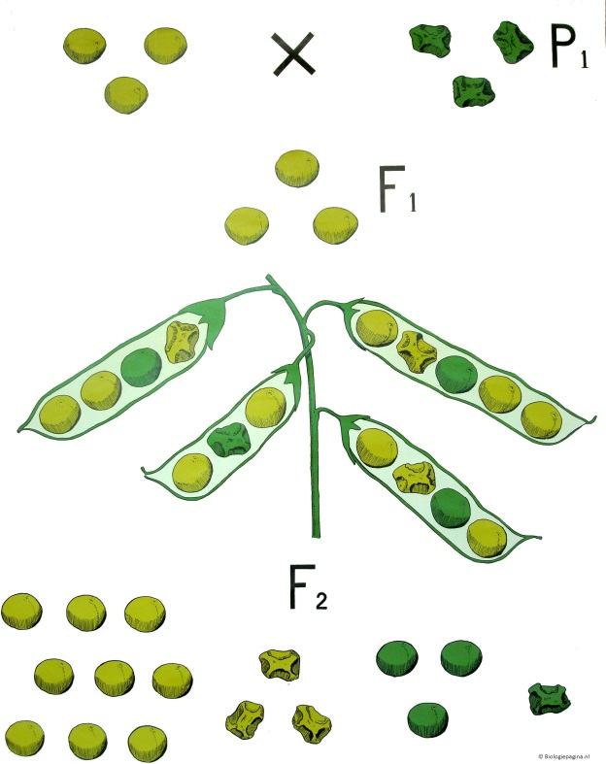
Gregor Johann Mendel (1822 - 1884)
“Wetten van Mendel”
Gepubliceerd in 1866:
Kweekte doperwten
Ontdekte dat er twee eigenschappen in het spel moesten zijn van de ouders afkomstig
Er zijn dominante en recessieve eigenschappen
De ontdekking trok weinig aandacht tot zijn werk werd herontdekt door Hugo de Vries in 1900.

Slide 8
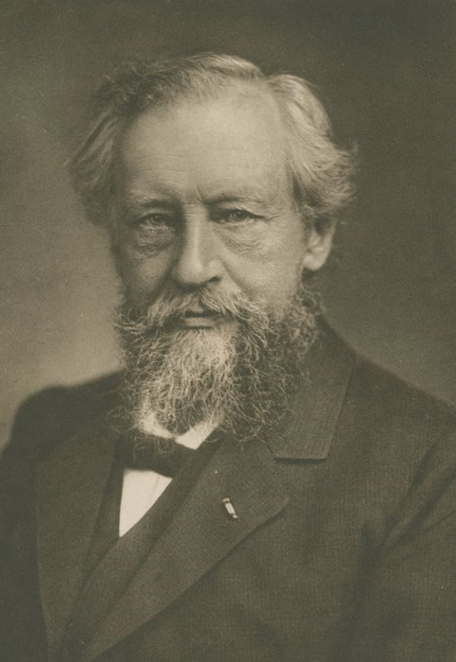
Hugo de Vries (1848 – 1935)
Die Mutationstheorie deel 1 en 2 (1901 en 1903) – bij planten:
Erfelijk materiaal bestaat uit bepaalde eenheden;
Deze eenheden zitten als pangenen op chromosomen;
Door recombinatie van pangenen van beide ouders ontstaan nieuwe vormen;
Evolutie gaat sprongsgewijs.
Pangenen werden later genen genoemd!

Slide 9
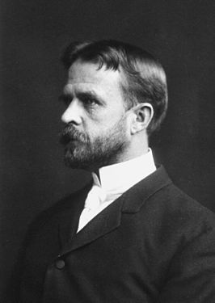
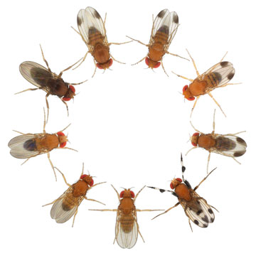
Thomas Hunt Morgan (1866 - 1945)
Deed onderzoek aan erfelijkheid en mutaties bij fruitvliegen:
Heeft weinig chromosomen;
Vertoont sterke neiging tot mutatie;
Door recombinatie van genen van beide ouders ontstaan nieuwe vormen.

Slide 10
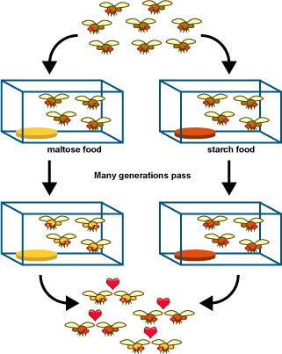
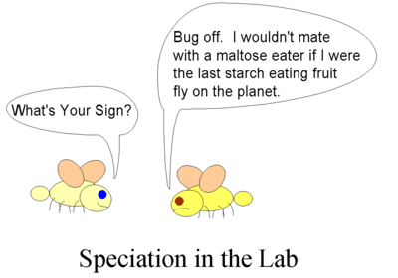
Recente ontdekkingen:
Fruitvlieg experiment:
Na 8 generaties al reproductieve isolatie!

Slide 11
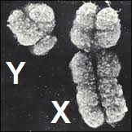
Recente ontdekkingen:
Y-chromosoom onderzoek leverde op dat:
Erfelijke eigenschappen op he Y-chromosoom wordt doorgegeven van vader op zoon;
Er treden wel 200 mutaties op in de genen van de chomosomen;
Meestal hebben deze mutaties geen effect op de eiwitsynthese vanwege meedere codons voor hetzelfde aminozuur;
Er kan dus al in enkele generaties (binnen 200 jaar) aanzienlijke verschillen met de voorouders ontstaan via bijv. een y-chromosoom

Slide 12
Neodarwinisme:
Combinatie van het Darwinisme, genetica en populatiegenetica;
De drijvende kracht is de combinatie van mutatie en natuurlijke selectie:
- Organismen geven genen door aan hun nakomelingen;
- Hierbij worden fouten gemaakt (= mutatie);
- Door een mutatie ontstaan een (nieuw) allel van een gen;
- Deze genen kunnen ook worden doorgegeven aan de nakomelingen;
- De mutatie verspreidt zich in de populatie.
- Natuurlijke selectie kan de verspreiding van een mutatie tegengaan (ongunstige eigenschap) of juist bevorderen (gunstige eigenschap);
- Als de relatieve frequentie van het gen toeneemt in de populatie is er sprake van evolutie.
Gevolg: een enorme biodiversiteit zoals we die nu kennen!

